Slide 1
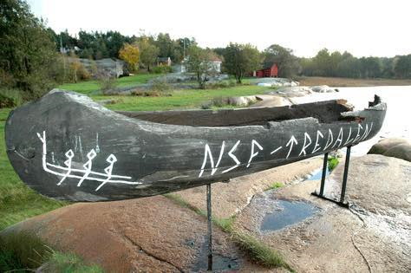
Sommerleir på Hvaler 2018 4- 11 august
4- 11 august

Slide 2
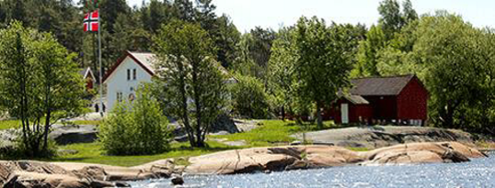
1 uke på Tredalen, Spjærøy
170 speidere fra Bjørnemyr, Drøbak, Son,
Vestby, Rygge og Ås.
4 aug: Ankomst kl 15. Foreldrekjøring.
5 aug: Bli kjent.
6 aug: Kystmuseet, fiske vår egen mat.
7-9 aug: Haik.
10 aug: Besøk av Flokkene, stor grillfest
11 aug: Nedpakking. Hentes kl 12. Foreldrekjøring

Slide 3
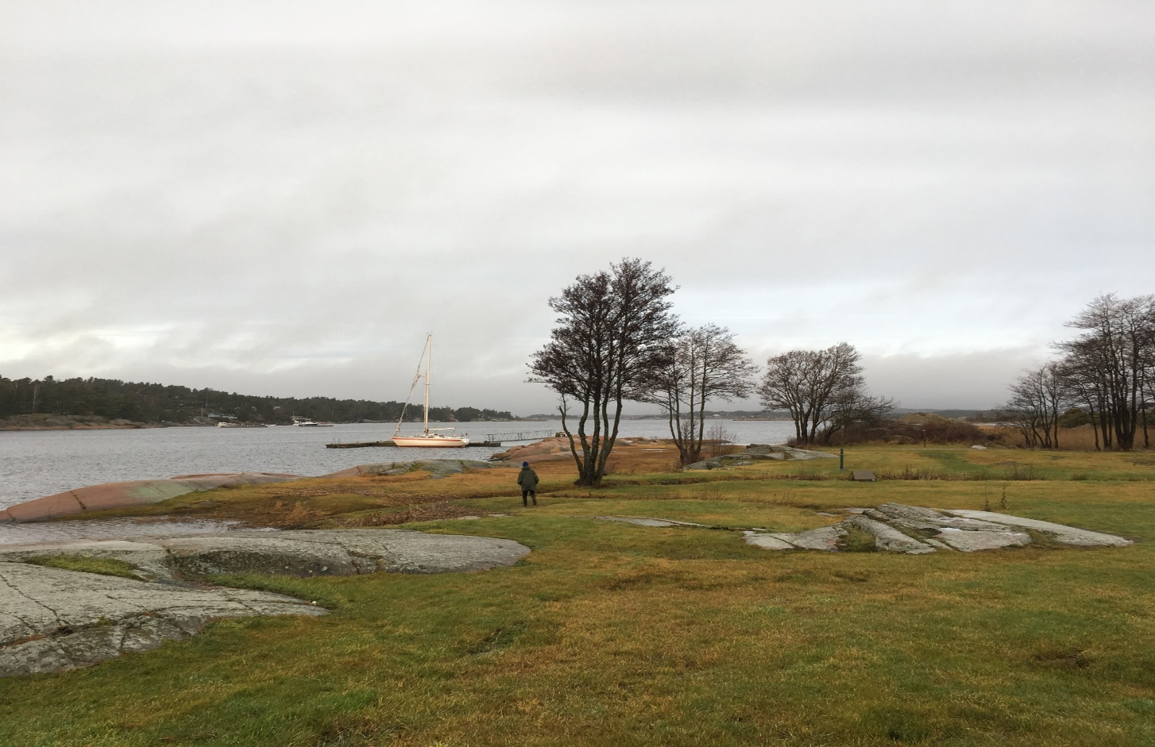
Ferdigheter og sikkerhet
Vi øver på kano før vi drar
Kanoene følges av rovere
Alle får redningsvest
Badevakt, ingen bader alene
Seiling valgfag med ledere
Sanitet på stedet
20 minutter til legevakt

Slide 4
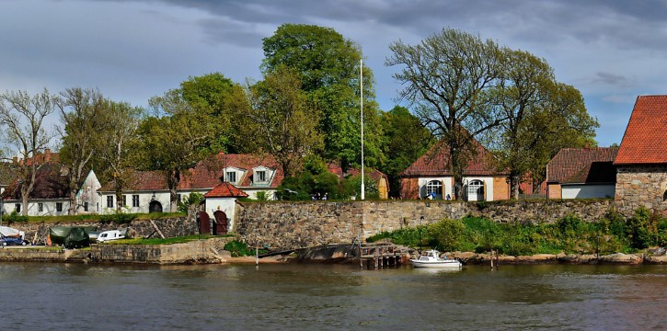
Haik
Patruljene klarer seg alene i 1 natt, 2 døgn
Kanopadling til Tjellholmen, slå leir, båt til Gamlebyen i Fredrikstad, byorientering, buss tilbake
Kombinerer friluftsliv, ferdigheter på sjøen, sosiale ferdigheter, kartlesing og kreativitet.

Slide 5
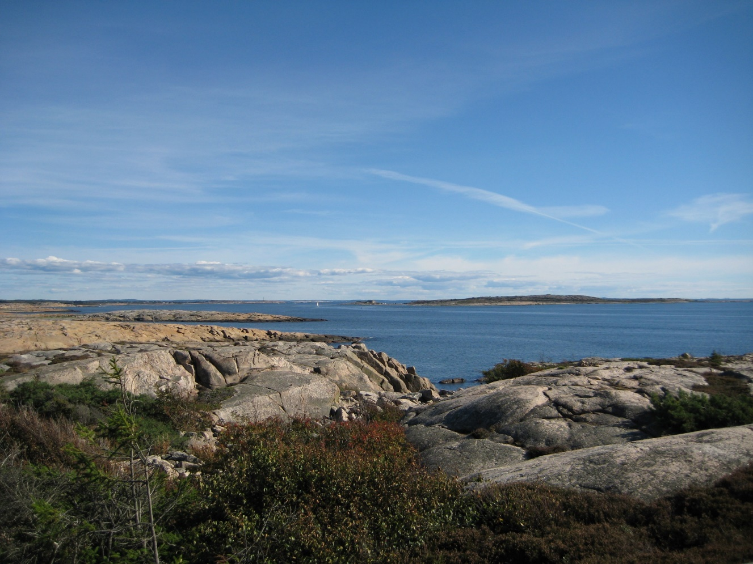
Pakkeliste
Speiderskjorte og speiderskjerf Sovepose Liggeunderlag Toalettsaker, solkrem og myggmiddel Kopp/tallerken/bestikk Ekstra skift, Ullundertøy
Lue/ bøff Varm genser (gjerne ull) Leirbålskappe (om du har) Badetøy og håndkle Ekstra sko/gummistøvler Vannflaske m/vann Kniv Hode- eller lommelykt Regntøy Fiskestang (om du har) Toalettpapir
To store svarte søppelsekker
Lommelykt
Kamera
Lommepenger til kiosk og måltid i Gamlebyen Mobiltelefonen lar du bli hjemme

Slide 6
Kjøring og henting
Lite parkering på stedet. Speiderne settes av og går ca 1 km til leirstedet.
20 speidere. 4-5 ledere, 3 ledere i stab.
Trenger 7 biler hver vei. Kommer egen Spond på hvem som kan kjøre.
1t 45 min å kjøre en vei.
Kjøre fra Bjørnemyr 4 august kl 13
Henter på Tredalen 11 august kl 12.

Slide 7
Ledere som er med på leiren
Kristine: Hele uka
Frode: Hele uka
Kristian: Lørdag- torsdag
Harald: Tirsdag- Lørdag
Lars: Fredag- lørdag
Hege: Hele uka i stab (forsyning)
Espen: Hele uka i stab (sanitet)
Thomas: Lørdag-torsdag i stab (teknisk)

